Slide 1

お話する流れ
本日以下の流れでお話します。
自己紹介
勉強会実施の背景
本日のゴール共有
第一回勉強会
次回以降の実施イメージ
ご依頼事項

Slide 2
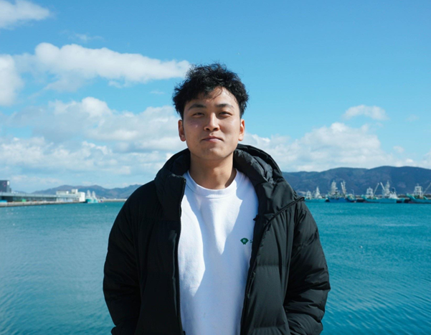
自己紹介
生年月日
・1996年5月29日（29歳）
出身
・大阪府大阪市東住吉区
所属
・一般社団法人フィッシャーマン・ジャパン（以下FJ）
略歴
①大阪大学卒業後、昔から憧れていた人工衛星の研究をするため、東北大学大学院へ進学
②コロナで実験施設が立ち入り禁止になり休学
③休学中宇宙以外の勉強をしようと思い、地域のインターンを探している最中、水産業と出会い現場の課題を知る
④㈱フューチャーアーキテクトにて地銀向けのシステム開発に従事したのちFJに転職。
⑤水産事業者向けのITコンサルティング事業を立ち上げ現在3年目
磯部 高弥
Isobe Takaya
‹#›

Slide 3

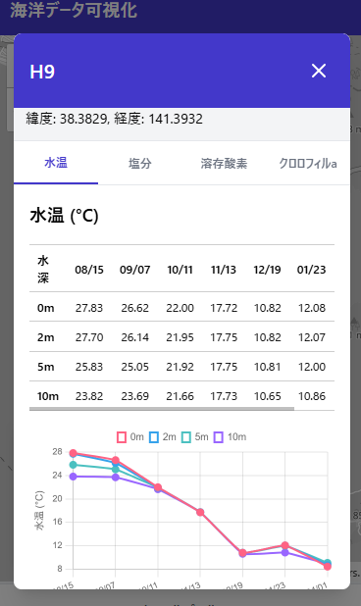
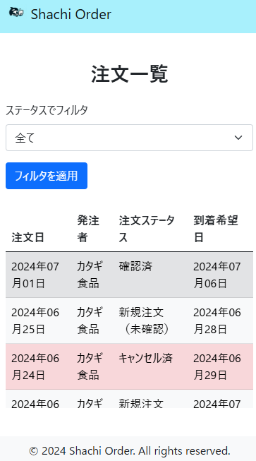
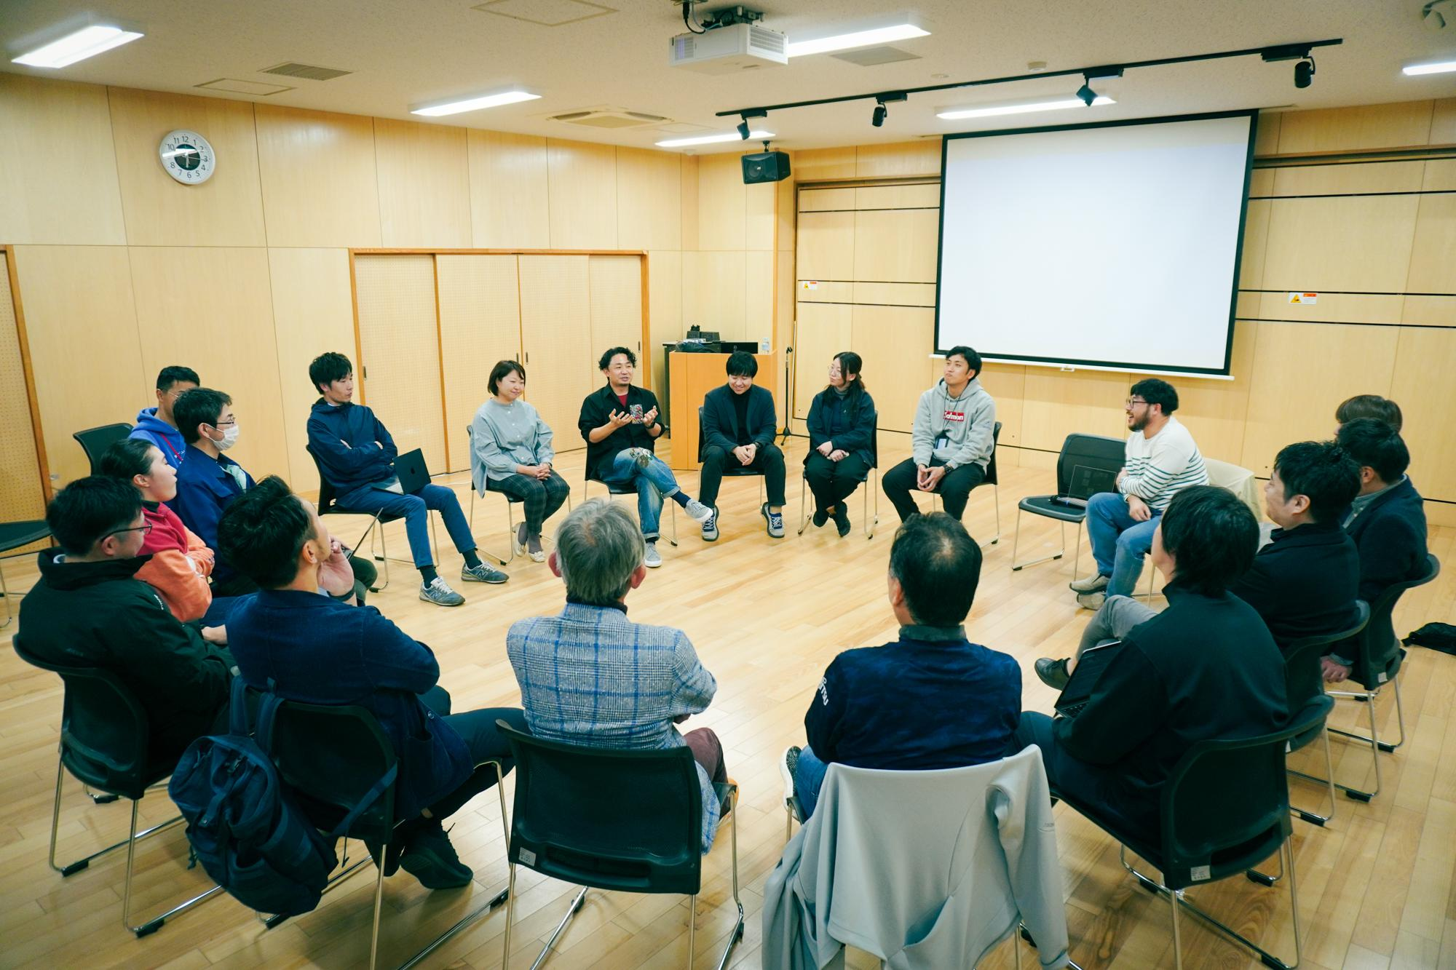
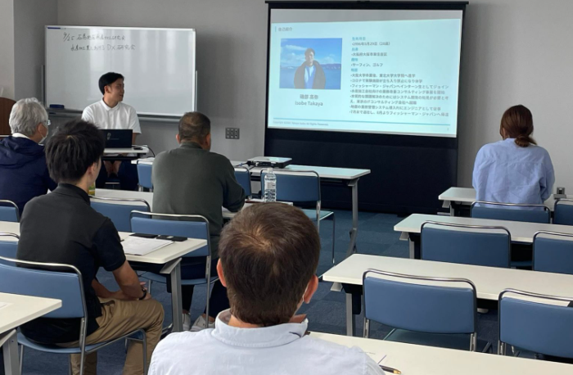
仕事内容紹介
主に水産事業者の業務改善の支援を行っています。
①水産事業者向けITコンサルティング
②DX分科会の企画、運営
③生成AI活用の支援
水産事業者のバックオフィスの業務改善支援やプロダクト開発、システムの保守運用まで一気通貫でサポート。
これまで漁業者、水産加工会社併せて約20社の事業者を支援。
複数社間で知見を共有したり、共同でプロダクト開発することで、地域産業および業界全体で見たときの課題解決のコストを最小化することを目的に分科会を実施。
近年ニーズが増えている生成AI活用について、勉強会を企画したり、チャットツールでいつでも質問を受け付ける体制を作ることで、水産企業内における生成AI活用推進をサポート。
‹#›

Slide 4






勉強会実施の背景
最近、業務改善のご支援に入った企業で生まれた事例を他の企業へ
横展開することや、当社経由で知見を共有する機会が増加
受発注システム良いの無い？
生成AIの
勉強会したい
B社が使ってるツールって実際どう？
A社と同じように在庫管理の
アプリ入れたい
A社と同じように在庫管理の
アプリ入れたい
‹#›

Slide 5
勉強会の目的とゴール
勉強会全体の目的と本日のゴールを以下のように設定します。
目的
参加者の皆さんが生成AIを活用できるようになることを通じて、
各社の生産性向上を実現する
対象者
生成AIを全く触ったことが無い方
本日のゴール
まずは生成AIを触ってみたいと思ってもらうこと
‹#›

Slide 6


バックオフィス向け
生成AI勉強会
（第1回）

Slide 7
第1回概要
初回となる今回は以下のテーマでお話します（60分を想定）
ゴールは皆さんの生成AI活用に対するモチベが上がること!
①生成AIってなに
②生成AIで実現できることの例
③アカウントの作り方、基本操作解説

Slide 8
第1回概要
それでは早速始めます
①生成AIってなに
②生成AIで実現できることの例
③アカウントの作り方、基本操作解説

Slide 9






①生成AIってなに～まずAIについて～
AI（人工知能）とは、
「人間のように考えて、学習し、判断するコンピューター」のこと

Slide 10
①生成AIってなに～AIの種類～
AIにはいくつか種類がある
ルールベースAI
決められたルールで動く
例：迷惑メール判定、金属探知、クレカの不正利用
機械学習AI
データを学習して予測
例：天気予報、来客分析、在庫予測
生成AI
文章・画像・音声を作れる
例：ChatGPT、Gemini、Midjourney

Slide 11
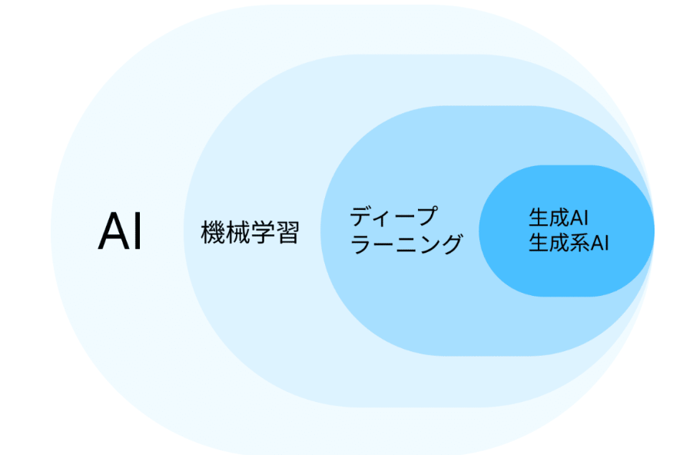
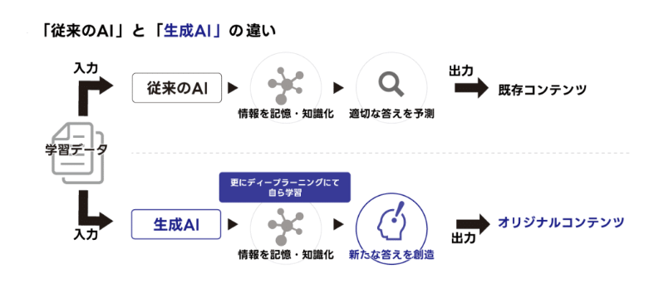

①生成AIってなに
生成AI（Generative AI）とは、人工知能の一分野であり、
新しいデータやコンテンツを生成する能力を持つモデルを指す
この生成AIについて
学んでいきます！
生成AI（ジェネレーティブAI）とは？ChatGPTとの違いや仕組み・種類・活用事例

Slide 12
②生成AIで実現できることの例
じゃあ何を生成できるの？
①生成AIってなに
②生成AIで実現できることの例
③アカウント作成、基本操作解説

Slide 13
②生成AIで実現できることの例
以下のような作業を生成AIにお願いすることができます
※いくつか実際の画面を表示しながらご説明します。
文章作成
メールの草案作成、ブログ記事の執筆、会議の議事録作成、プレゼンテーション作成、その他資料作成、日報作成
アイデア出し
新商品のキャッチコピー作成、企画案出し、SNS投稿のコンテンツ提案、物語や詩の創作
画像生成
プレゼンテーション用画像の作成、ブログ記事用の画像作成、SNS投稿用の画像作成
プログラミング
アプリ開発、エクセル関数作成、マクロ作成
情報処理
文章の要約、翻訳、質問応答、情報の検索と整理
各種業務サポート
文章の校正、データ分析、顧客への返信文の作成、プロジェクト管理

Slide 14
②生成AIで実現できることの例
以下のような作業を生成AIにお願いすることができます
※いくつか実際の画面を表示しながらご説明します。
文章作成
メールの草案作成、ブログ記事の執筆、会議の議事録作成、プレゼンテーション作成、その他資料作成、日報作成
アイデア出し
新商品のキャッチコピー作成、企画案出し、SNS投稿のコンテンツ提案、物語や詩の創作
画像生成
プレゼンテーション用画像の作成、ブログ記事用の画像作成、SNS投稿用の画像作成
プログラミング
アプリ開発、エクセル関数作成、マクロ作成
情報処理
文章の要約、翻訳、質問応答、情報の検索と整理
各種業務サポート
文章の校正、データ分析、顧客への返信文の作成、プロジェクト管理

Slide 15
③アカウント作成、基本操作解説
みなさんが使える環境を作っていきましょう
①生成AIってなに
②生成AIで実現できることの例
③アカウント作成、基本操作解説

Slide 16
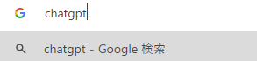
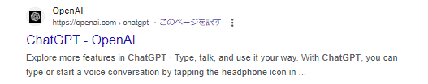

③アカウント作成、基本操作解説～chatGPTに登録～
openAIのサイトにアクセス
お使いのブラウザでchatgptと検索
openAIのサイトに入る

Slide 17
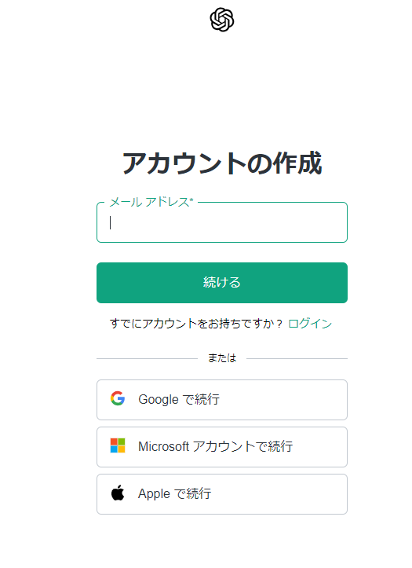
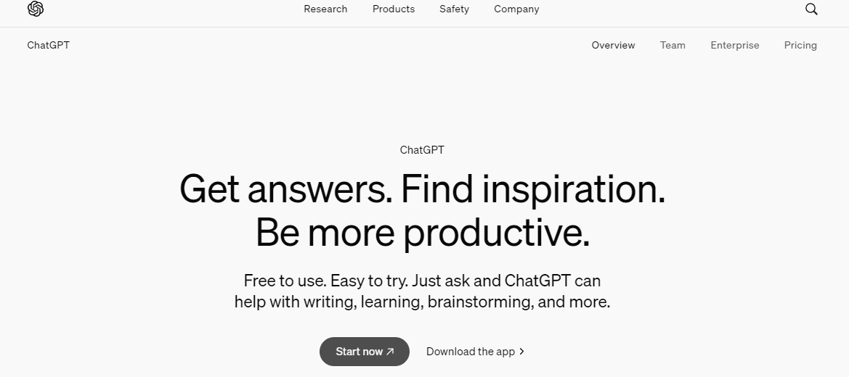

③アカウント作成、基本操作解説～chatGPTに登録～
openAIのアカウントを作成
start nowを選択
サインアップを行う

Slide 18
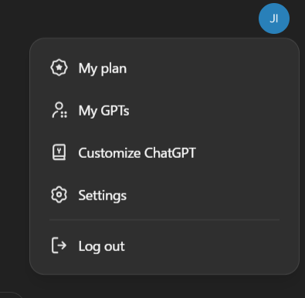
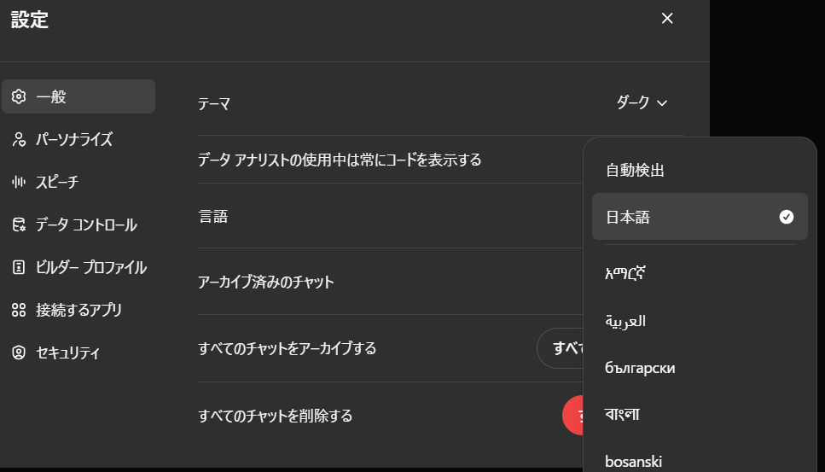
③アカウント作成、基本操作解説～登録後の設定～
日本語設定にする
（日本語にしたからといって出力の精度は下がらないのでご安心を）
言語を日本語に設定
画面右上のアイコンをクリックしsettingsを選択

Slide 19
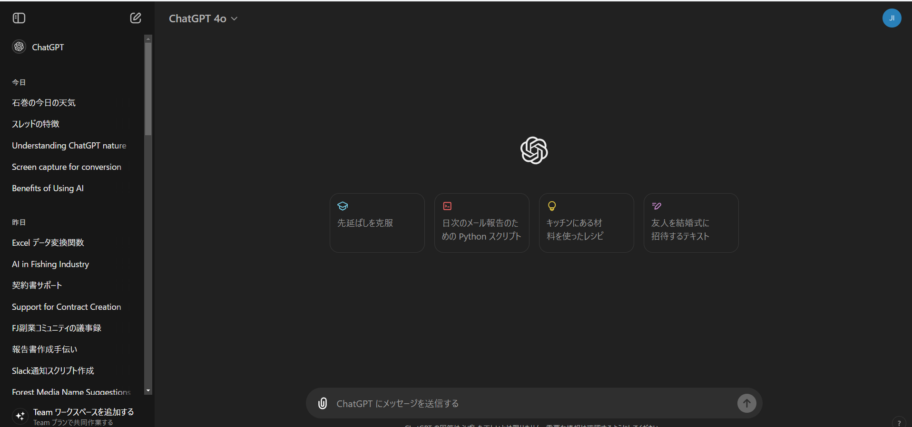
③アカウント作成、基本操作解説～スレッドについて～
スレッド:GPTとの対話のひとまとまり
▼スレッドの特徴とコツ
・スレッド名は自動的に決まる
・スレッド名は変更可能
・スレッド内は文脈情報を保持できる
・余計な文脈情報が含まれないように、違うトピックは別のトピックで話すと良いが、そこまで重要なタスクでなければ気にしないでOK
スレッド一覧
現在のスレッド

Slide 20
③アカウント作成、基本操作解説～スレッドについて～
スレッド一覧
→過去のAIとのやりとりを確認できる
チャットボックス
→AIへのプロンプト（指示)を入力できる

Slide 21
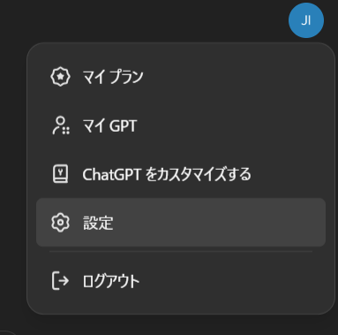
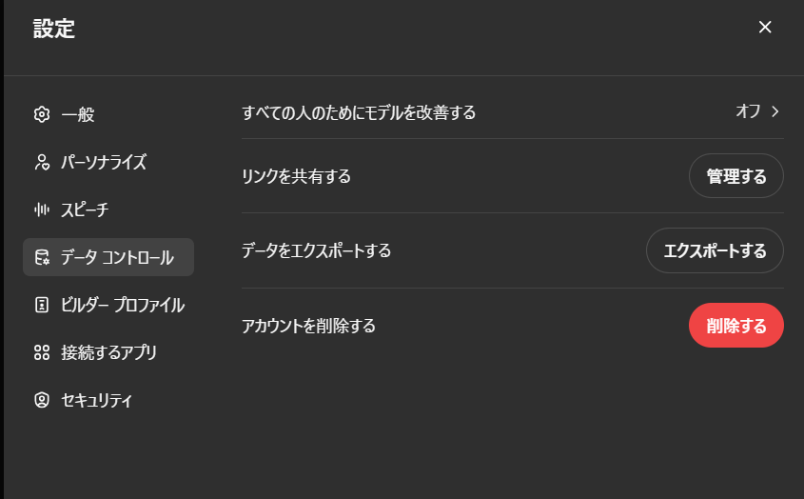
③アカウント作成、基本操作解説～データコントロールについて～
設定（画面右上）からデータコントロール内の
「すべての人のためにモデルを改善する」をオフにしていれば
やりとりをChatGPTの学習に使われることがない

Slide 22

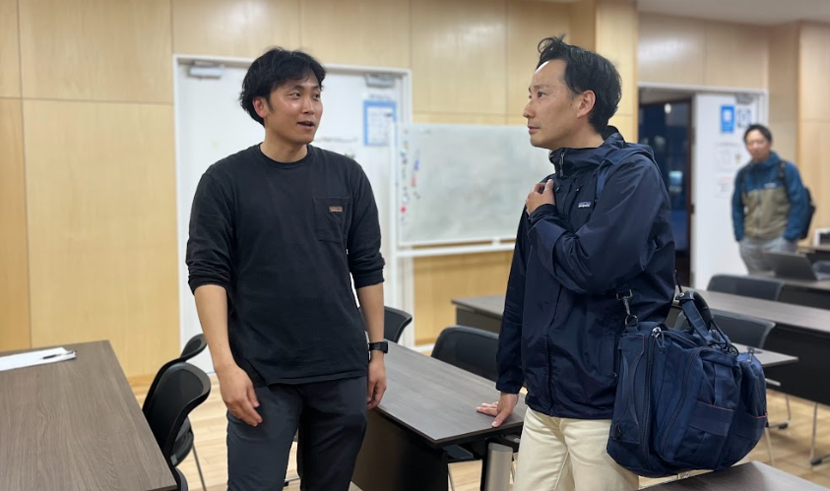
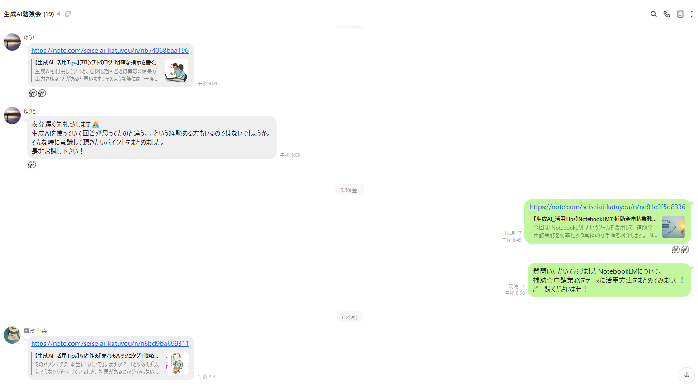
勉強会の体制について
生成AI勉強会（1~2回/月実施）
ヒアリングで抽出した課題を勉強会のテーマとして扱う
質問内容を勉強会の内容に反映
実際の業務にどれくらい落とし込めているかをチェック
生成AI活用における質問などを収集
各社ヒアリング（2回程度/年）
チャットツール（いつでも）
急ぎ知りたい内容や
気軽な質問はオンラインで
実際の業務ベースでの相談はヒアリングの場で
‹#›

Slide 23
ご依頼事項
以下数点ご依頼させてください。
ご依頼事項 | メモ
次回勉強会の調整
ヒアリング対応のお願い
アンケート回答のお願い
Copyright ©2024 FishermanJapan All Rights Reserved.
‹#›

Slide 24
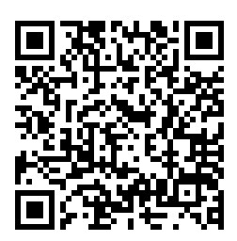
アンケート回答のご依頼
今後の分科会運営に向けて、アンケートのご回答をお願いします。
‹#›

Slide 25
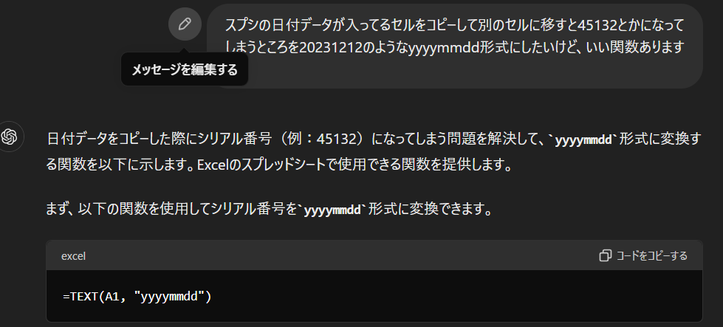
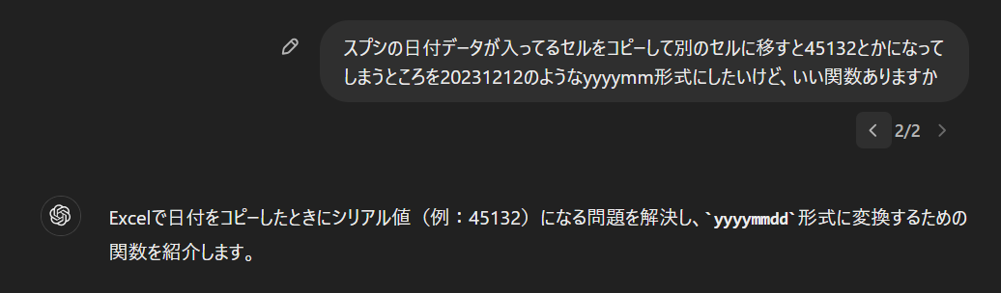
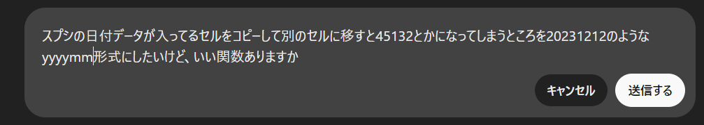
③アカウント作成、基本操作解説～スレッドについて～
編集機能:一度AIに指示した内容を修正できる機能
（文脈情報を出力結果を見た後から変えられるので、非常に強力）
編集ボタン
過去の指示に戻れる
修正して送信

Slide 26
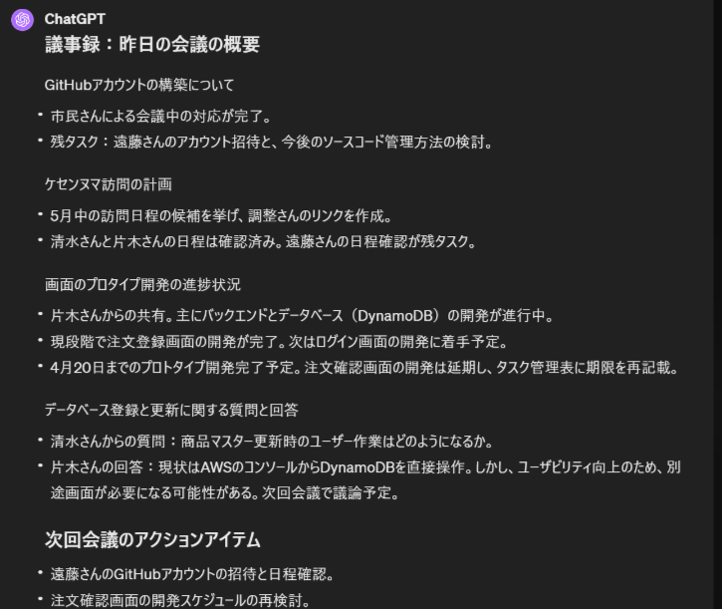
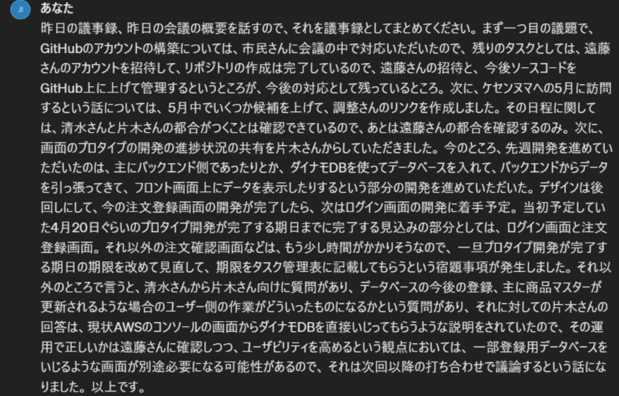
②chatGPTの基本操作について～音声入力～
だらだら喋っても理解してくれる
打ち合わせの帰りの車中でだらだら会議内容を話すと、、
議事録作ってくれる

